Slide 1
第12章 总线技术
M/
《微型计算机原理与接口技术》
第5版

Slide 2
§12.3 PCI Express总线

Slide 3
进入21世纪后，基于网络的音、视频数据流、游戏等多媒体应用十分广泛，PCI2.2或PCI-X不支持时间序列数据流，频宽也不足，运行中常出现堵塞，PCI总线已无法满足要求，性能更好的PCI-E总线应运而生。

Slide 4
§12.3 PCI-E总线
12.3.1 PCI-E 1.0
12.3.2 PCI-E 2.0
12.3.3 PCI-E 3.0
12 .3.4 PCI-E的未来

Slide 5
12.3.1 PCI-E 1.0 1.PCI Express 1.0规范
2002年7月PCI Express 1.0标准诞生，简写成PCI-E、PCIE或PCIe。Express意为高速、特别快。
它属第三代I/O总线，简称3GIO（Third Genera-tion Input/Output）。
标准由AWG(Arapahoe Working Group)小组制定，又称Arapahoe总线。
它是延续到现在而长盛不衰的新一代总线标准。

Slide 6
1.PCI Express 1.0规范
PCI-E有×1、×4、×8和×16等4种通道规格，而×2用于内部接口。它们代表不同信道数量和路径宽度，即不同传输速度，×1速度250MB/s，×16是×1的16倍，即4GB/s。
4种通道的插槽长度不一样，短卡可插入长插槽。常用×1、×4和×16三种插槽。
也可写成1 ×、4×等。

Slide 7
2.PCI-E标准的优势
PCI-E吸取了PCI的精华，并增加了不少先进技术。主要优势：
1）采用P2P（点对点）串行传输机制
从并行到串行是PCI-E最根本的变化。各设备可并发地与CPU通信并获得最大带宽，互不影响，不会争抢带宽，能支持多种传输速率。
2）工作频率非常高
PCI总线频率33/66MHz，AGP最高频率533MHz，而PCI-E基础总线频率100MHz，可由锁相环提高到2.5GHz。

Slide 8
2.PCI-E标准的优势
3）支持双向传输模式，可运行于全双工模式
PCI每周期发送1个数据，PCI-E每周期的上行、下行都能传输数据，使带宽翻倍。
4）支持数据分通道传输
×1、×4、×8、×16规格使带宽翻番上涨。
5）加强了质量控制措施
引入了服务质量(QoS)、电源管理(Power Mana-gement)、数据完整性(Data Integeriy)、热插拔(Hot Swap)等多种技术，保障传输质量。

Slide 9
2.PCI-E标准的优势
6）供电能力提高到了75W
AGP插槽是35W，75W足够为多数显卡供电。
7）支持+3.3V、+3.3Vaux和+12V三种电压
辅助电源+3.3Vaux能在系统挂起时提供小电流。
8）与原有PCI兼容
PCI-E只是南桥的扩展总线，与操作系统无关，能与PCI共存，便于用户升级。
9）与PCI软件100％兼容，无需驱动和操作系统的支持即可使用

Slide 10
3.PCI-E的应用
通用性是PCI-E最大特点，除用于南桥和其它设备的连接，还可用于芯片组间的连接，甚至连接图形芯片。这样，I/O系统被重新统一，更简化计算机系统，增加其可移植性和模块化。
PCI-E很快成为主流总线。它超高的带宽极大地释放了显卡的运算能力，显卡总线AGP没了用武之地，I/O总线和显卡总线又重新统一到了PCI-E总线上。

Slide 11
3.PCI-E的应用
PCI-E成为新式图形架构，能提供巨大带宽和丰富功能，大幅提高CPU和GPU(图形处理器)间的带宽，用户能更完美享受影院级图像效果，并获得无缝多媒体体验。
采用PCI-E总线的计算机，广泛应用于基于互联网流媒体的在线直播、视频会议系统、VOD点播、远程监控、远程教学、DVD制作、硬盘播出、广告截播、媒体资产管理等领域。

Slide 12
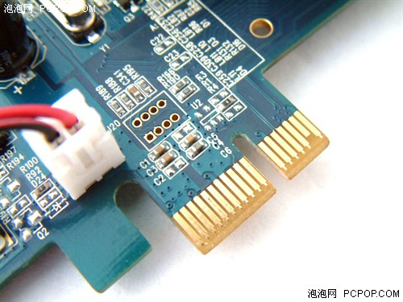
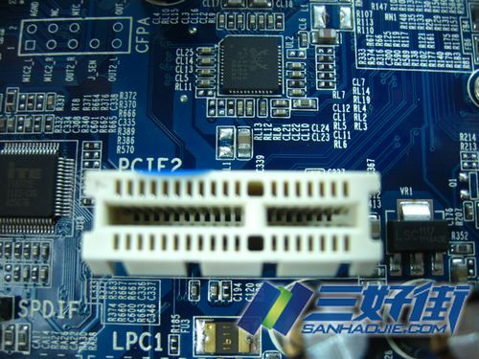
PCI-E ×1接口的插座和金手指

Slide 13
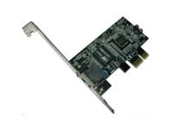
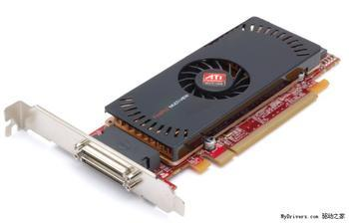
PCI-E ×1接口的显卡
PCI-E ×16接口的显卡

Slide 14
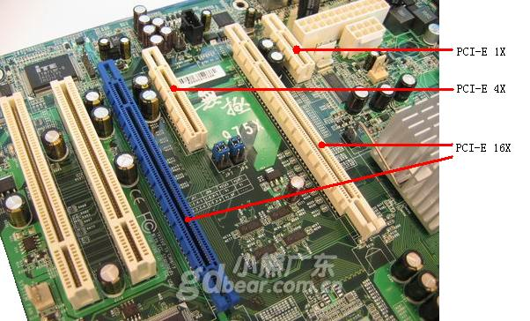
带PCI-E ×1，×4，×16插槽以及PCI插槽的主板

Slide 15
4.ExpressCard技术
2003年春，PCMCIA协会公布了ExpressCard标准。据此设计的模块可插入台式机和笔记本，来添加存储器、有线或无线通讯卡及安全装置等。它采用PCI-E总线和USB2.0接口，在外设与主机间提供热插拔式连接，在芯片组与插槽间不需要桥接芯片。
接着又发布了ExpressCard 2.0，与PCI-E及USB 3.0结合，提供多方面应用模式，解决大吞吐量数据的传输瓶颈。
这项技术使台式机与笔记本共享更多外设，可在两类计算平台间自由插拔和交换。

Slide 16
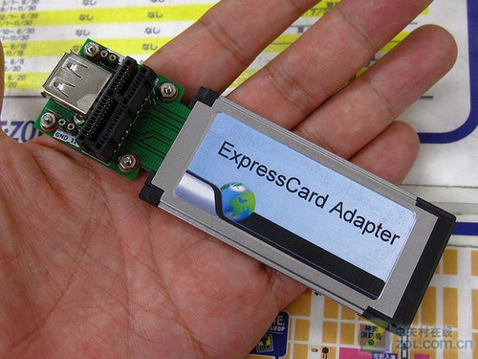
ExpressCard适配卡

Slide 17
§12.3 PCI-E总线
12.3.1 PCI-E 1.0
12.3.2 PCI-E 2.0
12.3.3 PCI-E 3.0
12 .3.4 PCI-E的未来

Slide 18
12.3.2 PCI-E 2.0
2007年1月PCI Express 2.0标准发布。总线频率从2.5GHz提高到了5GHz，其它指标也翻了一倍。例如:
带宽翻倍：单通道PCI-E ×1的带宽提高到了500MB/s，即双向1GB/s。
通道翻倍：显卡接口标准升级到PCI-E ×32，通道数提高了一倍，带宽达32GB/s。
插槽翻倍：芯片组/主板默认应拥有两条PCI-E ×32插槽。
功率翻倍：PCI-E1.0提供75W电力，2.0版可达200W以上。这样，显卡等功耗大的插卡，就不需要再带电源适配器了。

Slide 19
12.3.2 PCI-E 2.0
在PCI-E信号编码中加入了校验码，采用8b/10b编码。虽浪费20%带宽，但可减少传输错误，保证高速传输的一致性。每10位编码中只有8位是真实数据，不能用1:8进行位−字节的单位换算，要用1:10。
USB3.0和SATA3.0采用同样的校验码技术。
例如
USB3.0速度5Gbps，按1:8换算，5Gbps/8=625MB/s；考虑进校验码后，5Gbps/10=500MB/s。
SATA 3.0的速度6Gbps，即600MB/s，而非750MB/s。

Slide 20
12.3.2 PCI-E 2.0
串行PCI-E带宽的计算：
带宽（MB/s）=总线频率（MHz）×每周期数据位（b）×总线通道数×编码方式/8 （12.3）
例12.2 试计算PCI-E2.0 ×16插槽的传输总带宽。
PCI-E2.0 ×16插槽总线频率5GHz，全双工模式下每个周期可传输2bit数据，共有16条通道，采用8/10编码，每8位为1字节，代入公式(12.3)可算出其传输总带宽:
5000×2×16×(8/10)/8=16000MB/s=16GB/s

Slide 21
§12.3 PCI-E总线
12.3.1 PCI-E 1.0
12.3.2 PCI-E 2.0
12.3.3 PCI-E 3.0
12 .3.4 PCI-E的未来

Slide 22
12.3.3 PCI-E 3.0
2010年11月，PCI-E3.0规范发布。目标依然是“提速”。它向下兼容PCI-E2.0和PCI-E1.0，与PCI-E2.0比较，性能提高了一倍，总线频率从5GHz提高到了8GHz，显著提高了总线带宽，×32端口的双向传输速率高达32Gbps。

Slide 23
12.3.3 PCI-E 3.0
提高带宽的可能方法：
1）提高运行频率
曾设想将总线频率提高一倍到10GHz。但是10GHz基本是铜质线缆的速度极限了，要在电气设计方面下很多功夫，技术难度太大，实现成本很高。
2）增扩通道数
PCI-E2.0的×32通道应用很少，增扩到64通道的必要性不大，主板插槽和显卡接口都得重新设计。

Slide 24
12.3.3 PCI-E 3.0
3）修改编码方式
PCI-E采用8b/10b编码来提高数据传输可靠性，20%带宽不用于数据传输，主要是为平衡电流信号。在带宽较低时影响不大，带宽变高，浪费就会很明显。
为此，PCI-E3.0将编码方式改成了128b/130b，每130位数据中，才加入2位无用信息，通道利用率大大提高，传输效率98.5%。8b/10b编码传输效率仅80%，传输效率提升了23%。
此外，总线频率从5GHz提高到了8GHz。这是对制造难度、成本、功耗、复杂性和兼容性等诸多方面进行综合、平衡之后的结果。

Slide 25
12.3.3 PCI-E 3.0
例12.3 试计算PCI-E3.0架构下的×16通道的带宽。
PCI-E3.0规范下的×16通道的最高总线频率为8GHz，即8000MHz，全双工模式下每个周期可传输2位数据，共16条通道，采用128/130编码，每8位为1字节，把它们代入公式（12.3），就可计算出传输总带宽
8000×2×16×(128/130)/8
=31500MB/s=31.5GB/s≈32GB/s
而PCI-E2.0的×16通道带宽是16GB/s。可见，双管齐下，使得PCI-E3.0的带宽再次翻倍，实现了预期目标。

Slide 26
12.3.3 PCI-E 3.0
PCI-E3.0的其它增强之处
包括数据复用指示、原子操作（执行时不能被中断的操作）、动态电源调整机制、延迟容许报告、宽松传输排序、基地址寄存器（BAR）大小调整、I/O页面错误等。
向下兼容PCI-E2.x/1.x，继续支持2.5GHz、5GHz的信号机制。

Slide 27
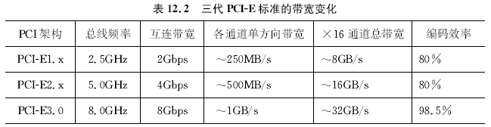
12.3.3 PCI-E 3.0
表12.2是三个版本的PCI-E的传输带宽比较。
可见，PCI-E3.0架构的单信道（×1）单向带宽就可接近1GB/s，而16信道（×16）的双向带宽达到了32GB/s。

Slide 28
12.3.3 PCI-E 3.0
Intel首先将PCI-E3.0用于X79芯片组和基于Sandy Bridge处理器的服务器上。
2012年1月，AMD公司推出了首款支持PCI-E3.0的高档显卡AMD Radeon HD7970，随后又发布了HD7950、HD7800系列显卡，均对PCI-E3.0提供支持。
NVIDIA下一代的开普勒显卡也将对PCI-E3.0规范提供全面支持。
还用在下一代Infiniband互连（一种支持多并发链接的转换线缆技术）、固态硬盘等需要超高吞吐量的领域。

Slide 29
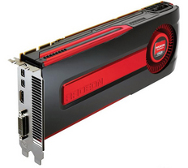
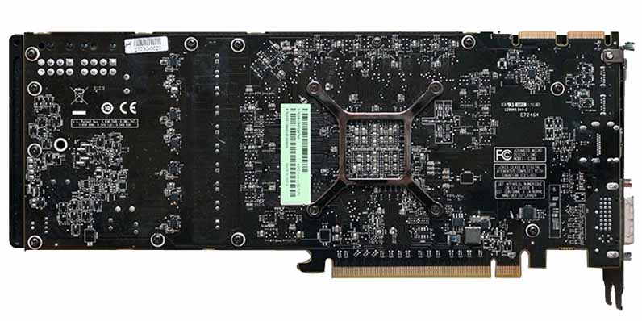
首款支持PCI-E3.0的高档显卡AMD Radeon HD7970

Slide 30
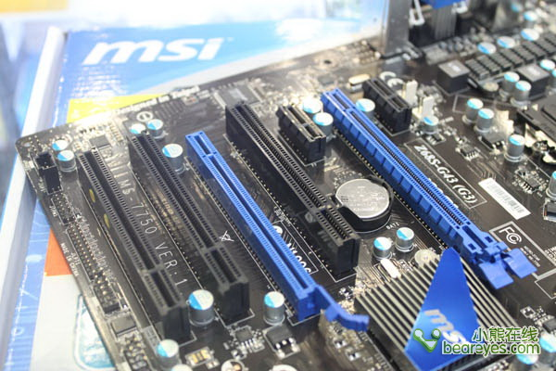
微星Z68S-G43主板
基于ATX板型，有2条PCI-E x16插槽(兰)，其中PCI-E 3.0(右)和2.0各1条；2条PCI-E x1插槽；3条PCI插槽(黑)。

Slide 31
§12.3 PCI-E总线
12.3.1 PCI-E 1.0
12.3.2 PCI-E 2.0
12.3.3 PCI-E 3.0
12 .3.4 PCI-E的未来

Slide 32
12.3.4 PCI-E的未来
与CPU和显卡1至2年就要更换一代的速度相比，系统总线发展得很慢。三十年来，只有ISA总线（1982年）、PCI总线（1992年）和PCI-E总线（2002年）是生命力最强的总线规范，每隔10年才更换一次架构。
PCI-E总线在显卡上的应用很成功，它更多是作为系统总线存在的，主板上PCI-E通道数量的多寡，是衡量主板性能的重要指标。

Slide 33
12.3.4 PCI-E的未来
PCI SIG表示正在研发PCI-E4.0，标准的技术指标会在PCI-E3.0基础上翻一番，单通道单向传输速率16Gb/s，16通道双向传输速率可达到512Gb/s，即64GB/s，预计2014～2015年制订完成。
铜质线的极限是10GHz，PCI-E4.0速度继续翻倍，就需要更换材料，例如用光纤。下次升级将会给主板、显卡以及CPU带来新的挑战。
传输速率提高后，实现同样带宽所需的连接和针脚会更少，因此PCI-E4.0还能使成本降低。

Slide 34
12.3.4 PCI-E的未来
准备采用的其它创新技术：
对PCI-E接口存储设备进行优化，例如PCI-E固态盘和PCI-E RAID卡等，尽可能发挥PCI-E总线的低延迟优势。
开发PCI-E附加存储(Attached Storage)技术，可将处理器整合的PCI-E3.0总线，直接与存储子系统相连，绕过潜在的瓶颈。
采用新的小型数据线规格PCI-E OCuLink，它支持光纤和铜线，内置和外置存储均可用。它是基于PCI-E3.0开发的，数据传输速率8Gbps，并有继续提升的空间，支持单/双/四条通道，相当于PCI-E3.0 ×1/×2 /×4，单向带宽分别为8/16/32Gbps。
固态硬盘的接口将采用NGFF(Next Generation Form Factor)规格，这是Intel正为超极本电脑开发的新SSD规格。

